Slide 1
Angular framework
PaRT 1

Slide 2
A simple difference between these three is that React is a UI library, and Vue is a progressive framework. However, Angular is a full-fledged front-end framework. As per StackOverflow Survey 2022, React is the favorite framework of 40.14% of developers, Angular with 22.96%, and Vue with 18.97% of developers.

Slide 3
Nội dung chính
1. Tổng quan về Angular
- Giới thiệu Angular là gì ? Lịch sử phát triển
- Cài đặt môi trường developer
- Kiến trúc thư mục
2. Các khái niệm
- Component
- Module
- RouterModule

Slide 4
Nội dung chính
3. Data binding
Interpolation {{}}
Property binding
Class binding and style binding
Event binding
Two-way binding
Component interaction

Slide 5
Nội dung chính
4. Structural directives
*ngIf
*ngSwitch
*ngFor
ng-template
ng-content
ng-containter

Slide 6
Nội dung chính
5. Lifecycle hooks
6. Template reference variables, Viewchild vs Viewchildren
7. Pipes, Services, HTTP
8. Routing and navigation
9. Form

Slide 7
Mục tiêu
Cung cấp các kiến thức cơ bản về Angular, các khái niệm qua các ví dụ minh họa cụ thể
Yêu cầu
HTML, CSS, Javascript
Có kiến thức cơ bản về Typescript

Slide 8
Tổng quan Angular
Là một javascript framework – google – Single page application
Ưu điểm
Custom components: xây dựng các components riêng – đóng gói
Data binding: gắn kết giao diện với dữ liệu thông qua business logic

Slide 9
Lịch sử phát triển
AngularJS – Javascript framework – 2010 – Google – phiên bản đầu tiên – theo mô hình MVC
Angular – 2015 – khái niệm mới components
Từ v2 – Typescript
Hiện tại đang v14

Slide 10
Cài đặt môi trường
Node JS - https://nodejs.org/en/
NPM
Angular CLI - npm install -g @angular/cli
Text Editor – VS code

Slide 11
Hello world app
ng new <name project>
ng serve (ng s)
4200 là cổng mặc định (ng s --port <other-port>)

Slide 12
Kiến trúc thư mục
package.json: chứa các các thư viện node module dependencies cần thiết
node_module: nơi chứa các thư viện được khai báo tại package.json và được download, quản lý bởi npm
src (chứa toàn bộ source)
app: thư mục gốc
assets: img/, css/, js/, lib/
evnironments: cấu hình môi trường
index.html: trang chủ của ứng dụng, gọi đầu tiên khi ứng dụng được triển khai
style.css: định nghĩa style css cho toàn bộ ứng dụng

Slide 13
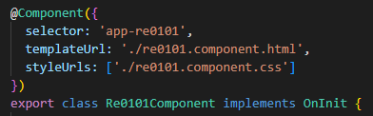
Component
Là sự kết hợp của một bộ khung template html và nhúng kèm code typescript
ng g component <component name>
Component sẽ giúp chúng ta định nghĩa một bộ khung gồm
Một HTML template để hiển thị nội dung của trang
Một Typescript class để định nghĩa những hành vi, xử lý logic
Một bộ CSS định nghĩa các thành phần được sử dụng cho trang

Slide 14
Component
- selector: là tên được đặt để gọi một component trong code html
- template: định nghĩa khung template cho component dạng string ở trong file component này luôn
- templateUrl: là đường dẫn url tới file html bên ngoài để load file đó làm khung html cho component này
- styles: viết style css luôn vào file component này
- styleUrls: là đường dẫn url tới file css độc lập cho component này
Khuyến nghị: nên dùng templateUrl và styleUrls cho component

Slide 15
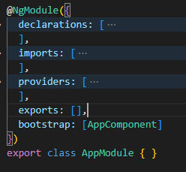
Module
- Là nơi mà bạn có thể nhóm các component, directive, pipe và service có liên quan với nhau. Có thể chia thành 2 loại module: module gốc và module chức năng
- ng g module <module name>

Slide 16
Module
- declarations: khai báo những thành phần thuộc module và sẽ chỉ được sử dụng trong chính module đó
- providers: dùng để khai báo các service dùng trong toàn bộ module
- imports: là một mảng các module cần thiết để được sử dụng trong ứng dụng
- bootstrap: định nghĩa component gốc của module (chỉ cần định nghĩa trong module gốc)
- exports: là một mảng các thành phần được chia sẻ

Slide 17
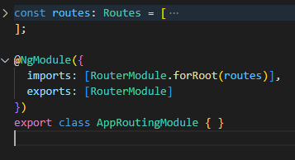
RouterModule
- Thực hiện nhiệm vụ chuyển trang
- Routers: là một mảng chứa tất cả các bộ định tuyến của dự án
- Chỉ thị router-outlet: nơi nội dung thay đổi

Slide 18
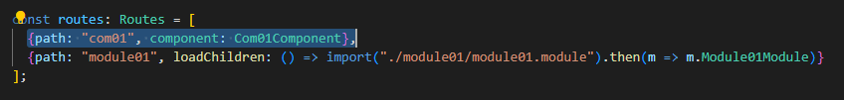
RouterModule

